Slide 1
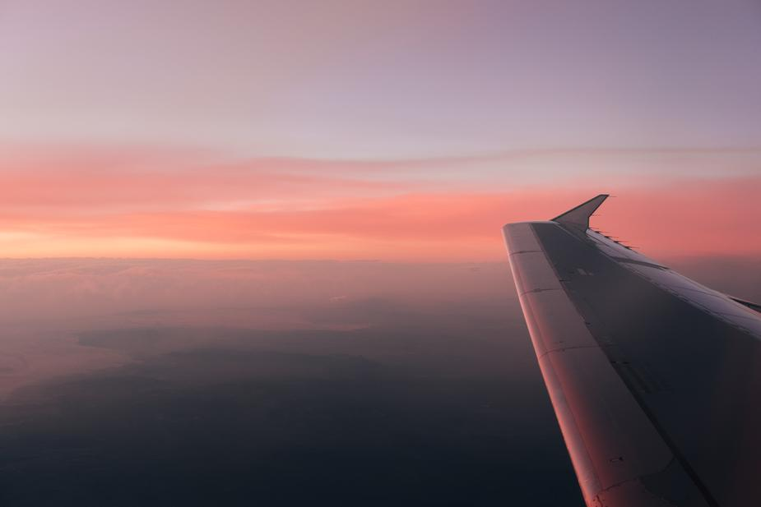

Projet Stuliday
Conçu et présenté par: Thomas Dubernet

Slide 2

À propos de nous
Eco’ voyage est un site qui permet de :
Rencontrez des gens du monde entier.
Voyager partout où vous voulez.
Economiser pour passer de bonnes vacances.

Slide 3

Notre promesse
Vous faire économiser tout en profitant du voyage.
Les objectifs sont:
Trouver des personnes pour remplacer vos amis et faire de nouvelles rencontres.
Voyager un peu partout dans le monde(maison, appart, hôtel…).
Economiser de l’argent par rapport aux concurrents.

Slide 4

Les différents personas

Slide 5
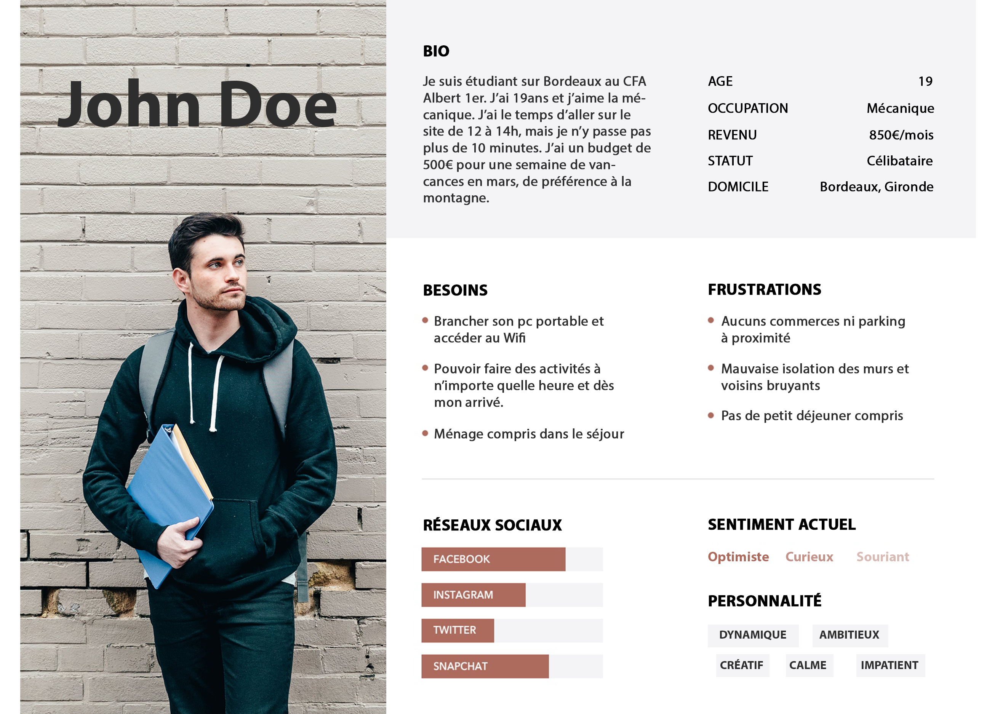

Slide 6
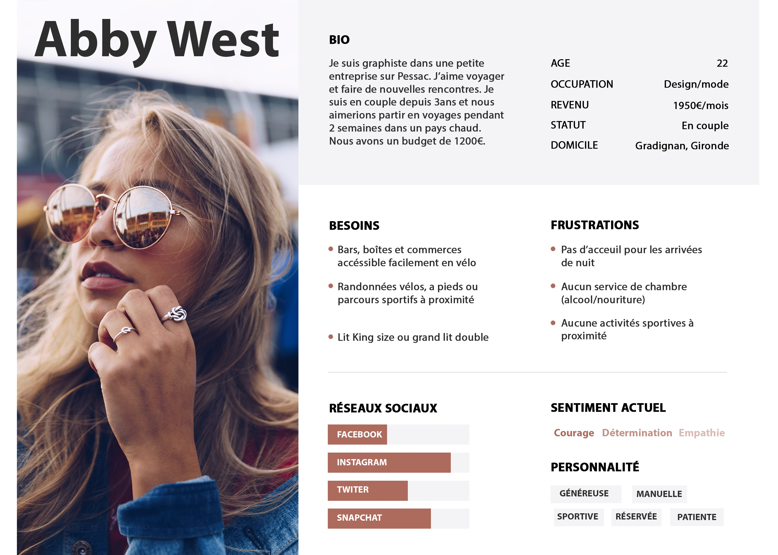

Slide 7

Benchmark

Slide 8
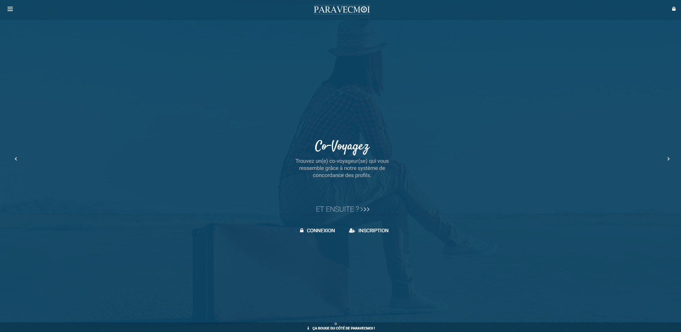
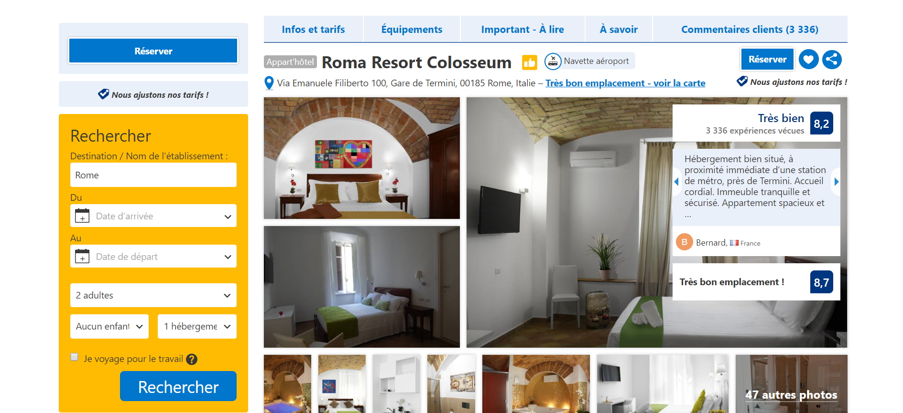
Comparaison
paravecmoi.com
Inspiration pour la page de connexion
Ce qui m’a inspiré :
Booking.com
Inspiration de la page d’une annonce détaillée

Slide 9
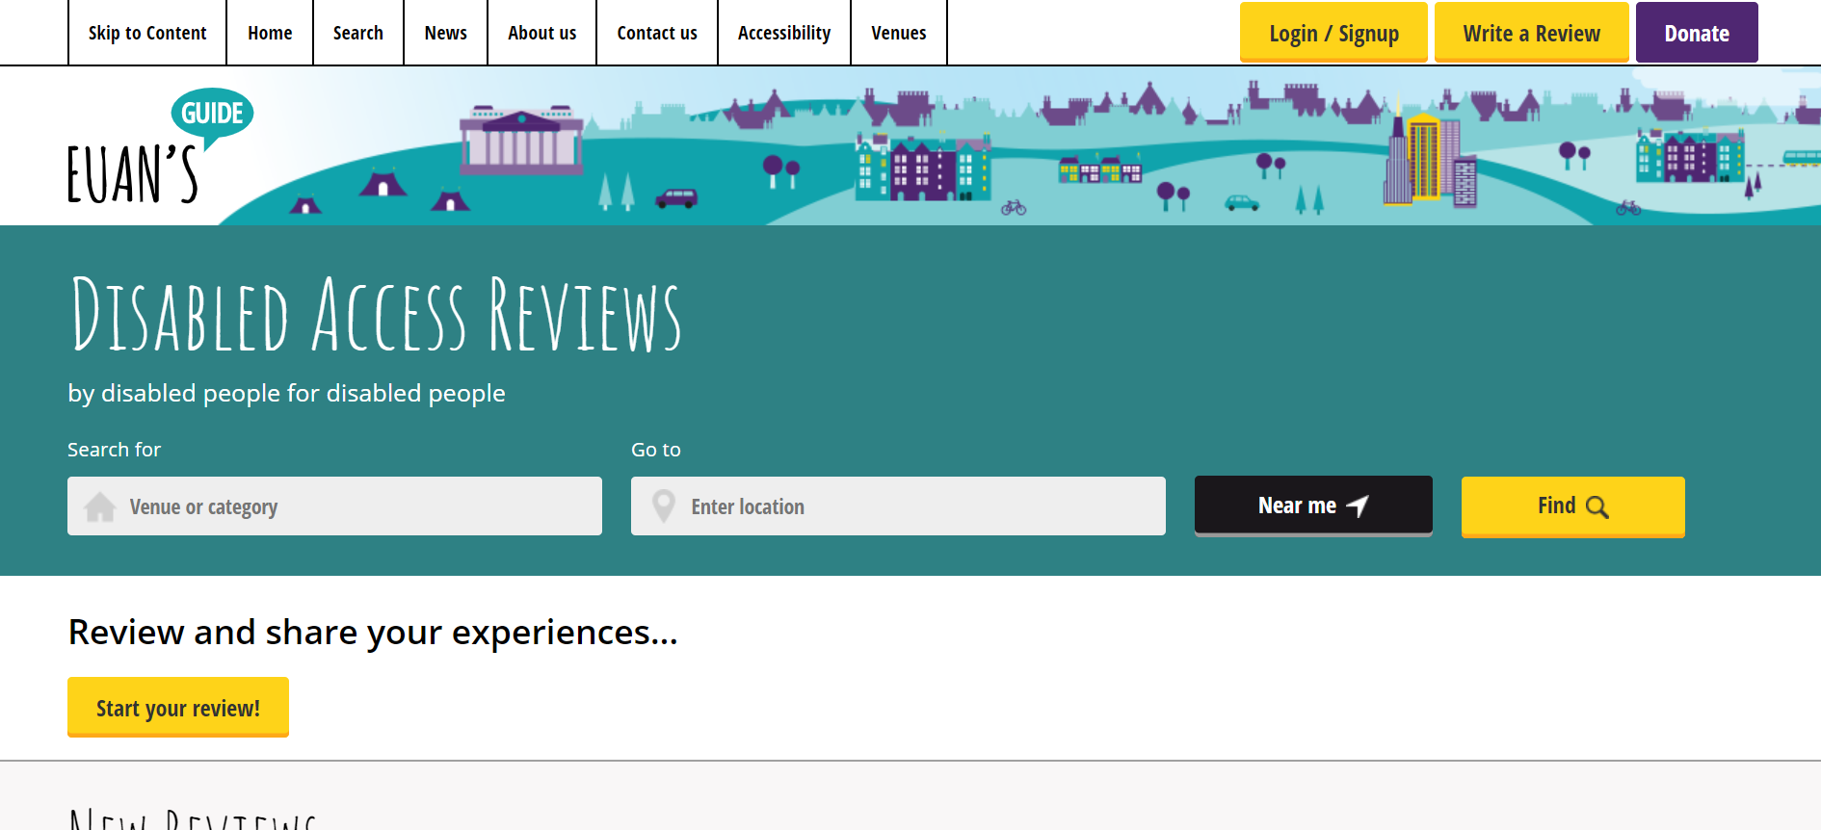
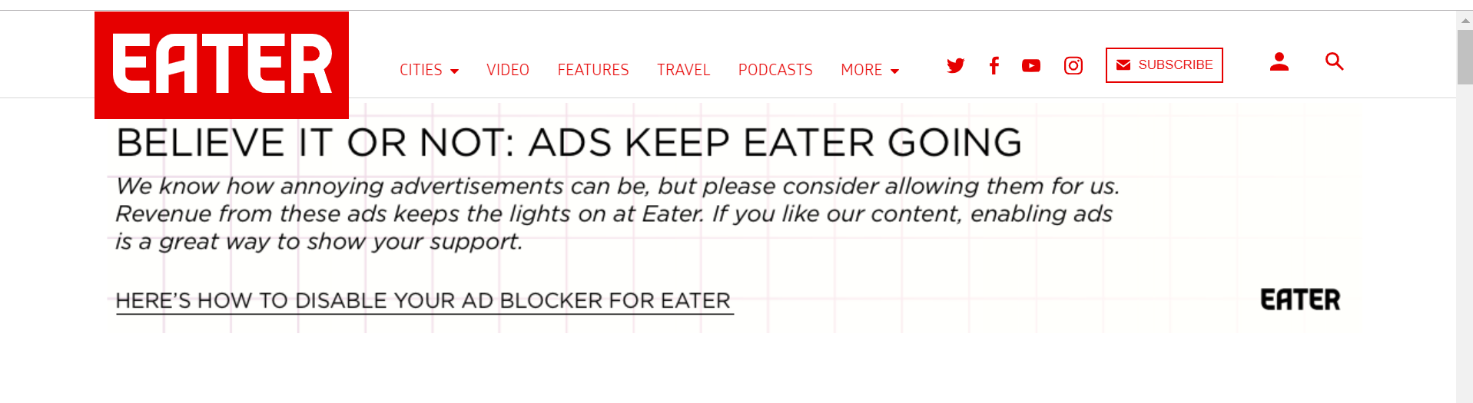
Comparaison
Euan’s guide
Perturbé par la police et par la barre de navigation
Ce qui m’a perturbé :
Eater
Perturbé par tout ce rouge, et je n’aime pas la mise en forme

Slide 10
Comparaison
Positif / Négatif
Les points positifs
Les points négatifs
Je me suis beaucoup inspiré de :
Paravecmoi pour les boutons de connexion et le caroussel dessous
Booking pour la page détaillée d’une annonce , j’ai repris les mêmes icones pour le détail des équipements
Airbnb pour une site épuré et pour l’onglet des commentaires et avis d’une annonce
Je n’ai surtout pas fait comme :
Eater pour les couleurs et mise en forme
Euan’s Guide pour la typo, je trouve ça trop enfantin et la mise en page
Les Covoyageurs pour le site en lui même, les couleurs (marron partout) et la mise en forme

Slide 11

Arborescence

Slide 12
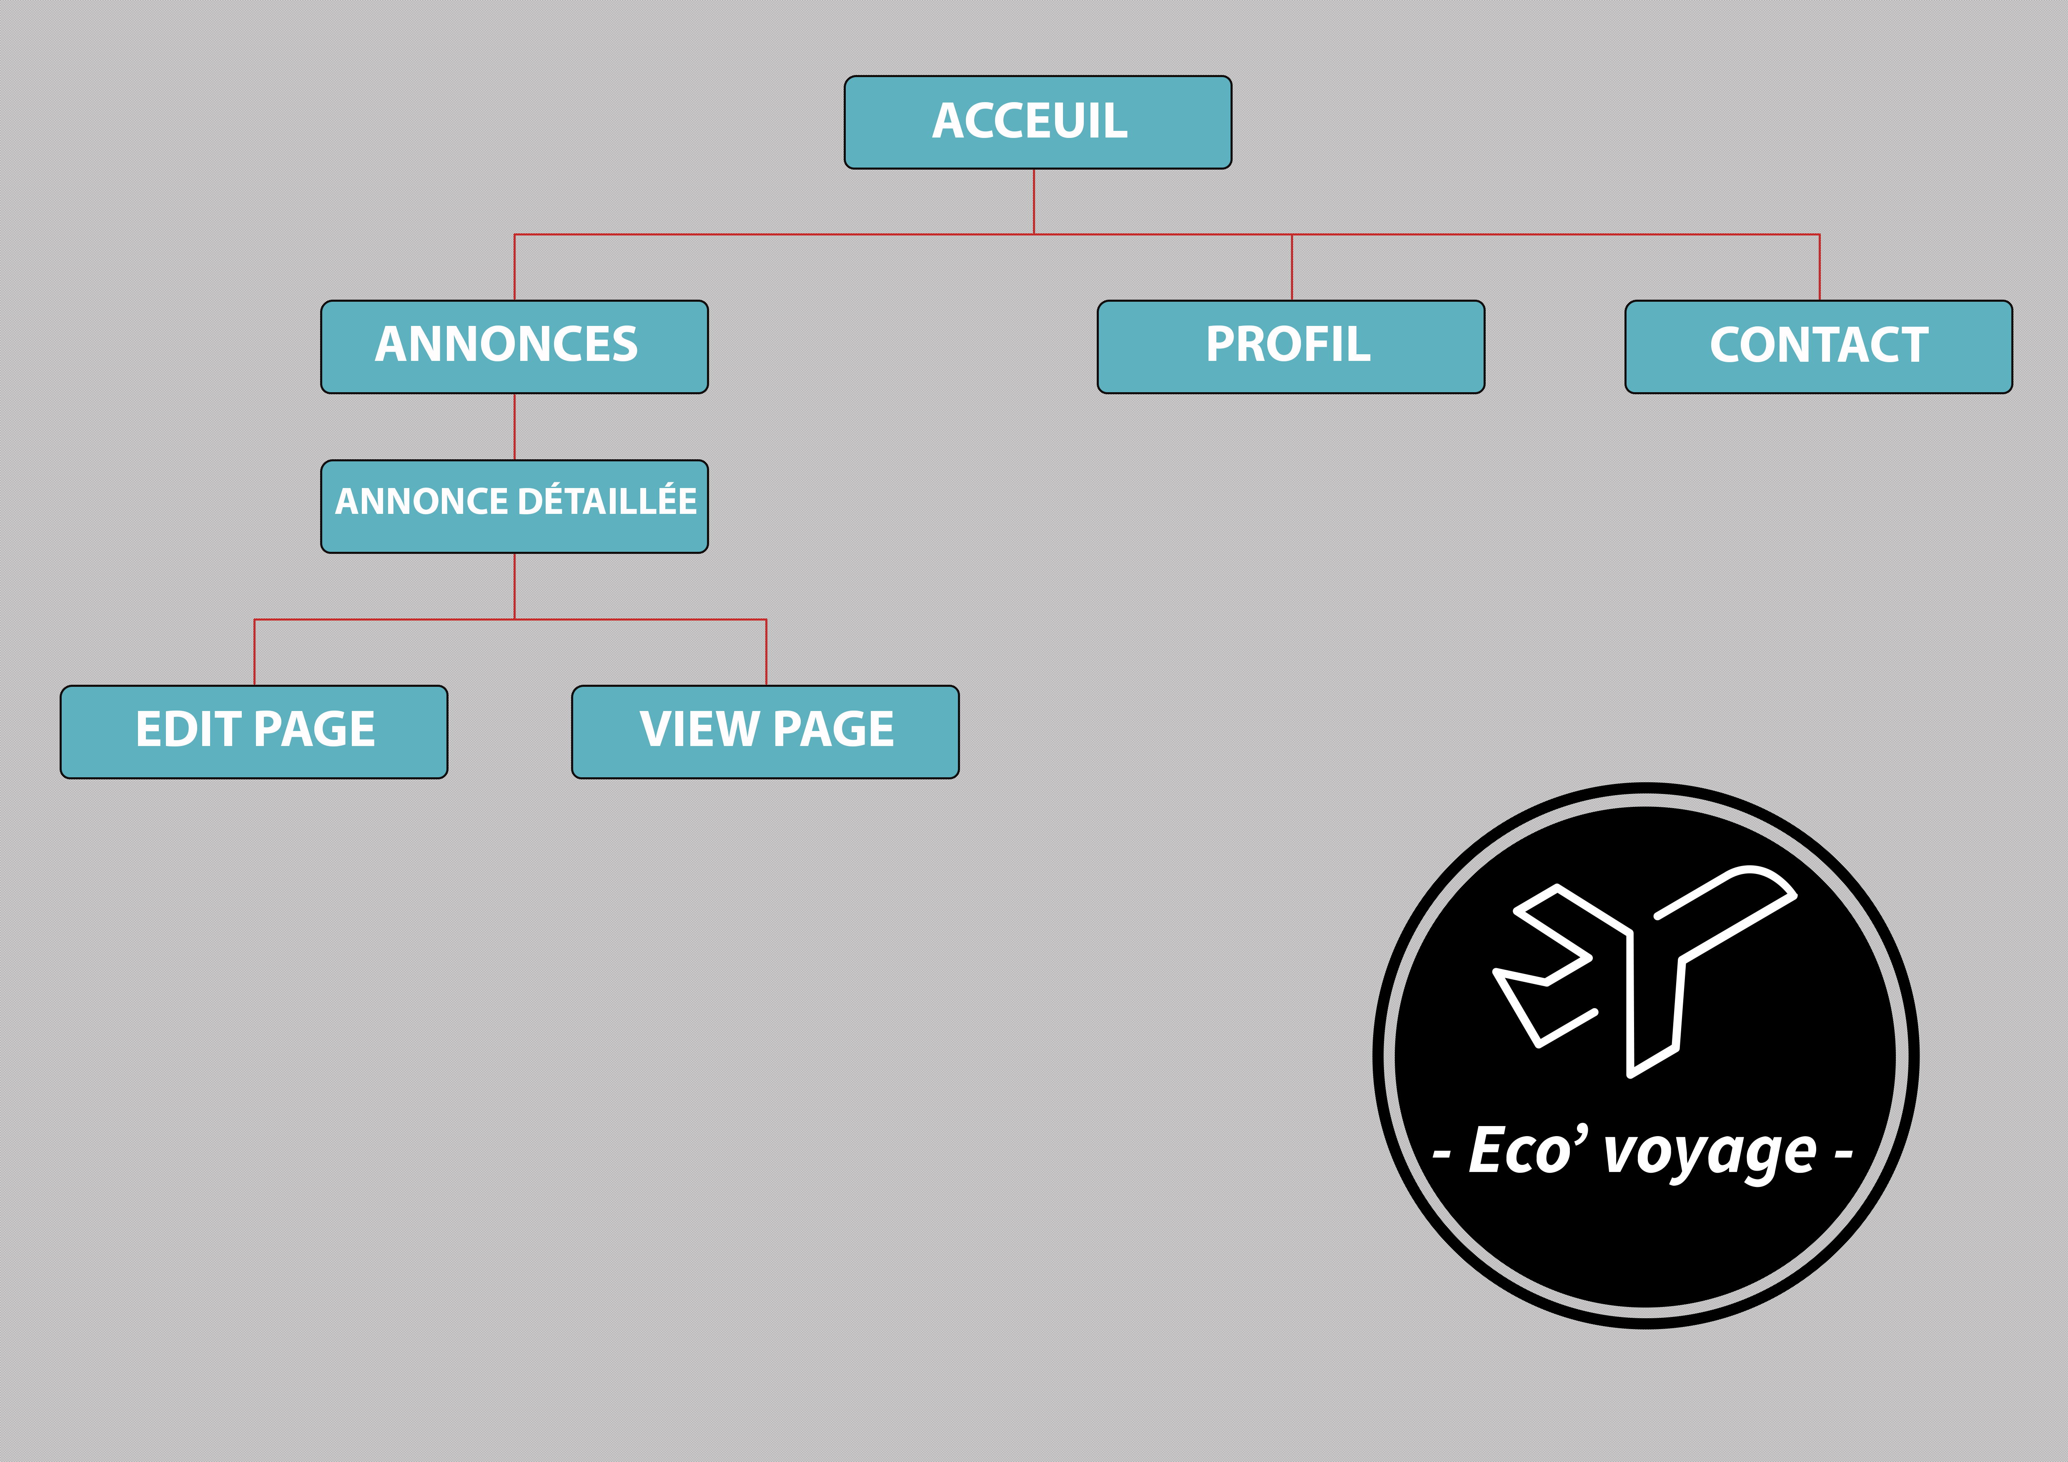
Arborescence de Eco’ voyage

Slide 13

Charte graphique

Slide 14
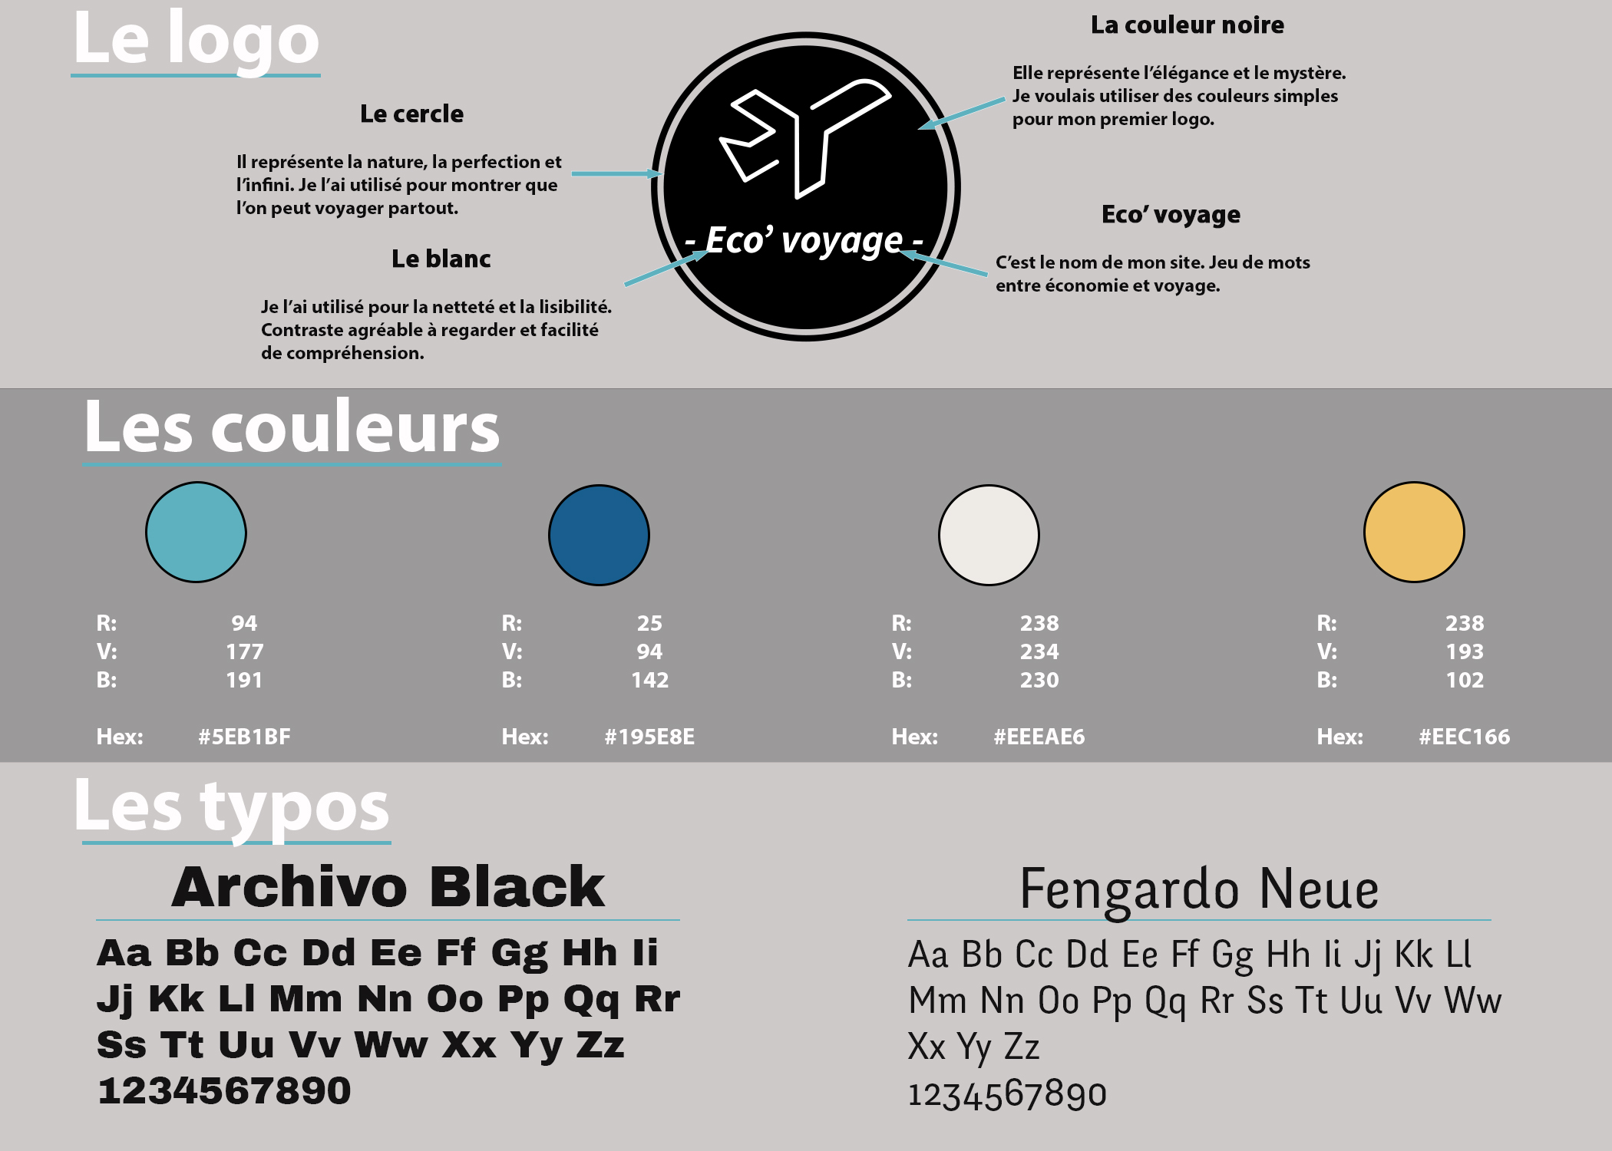

Slide 15

Wireframe & Web Design

Slide 16
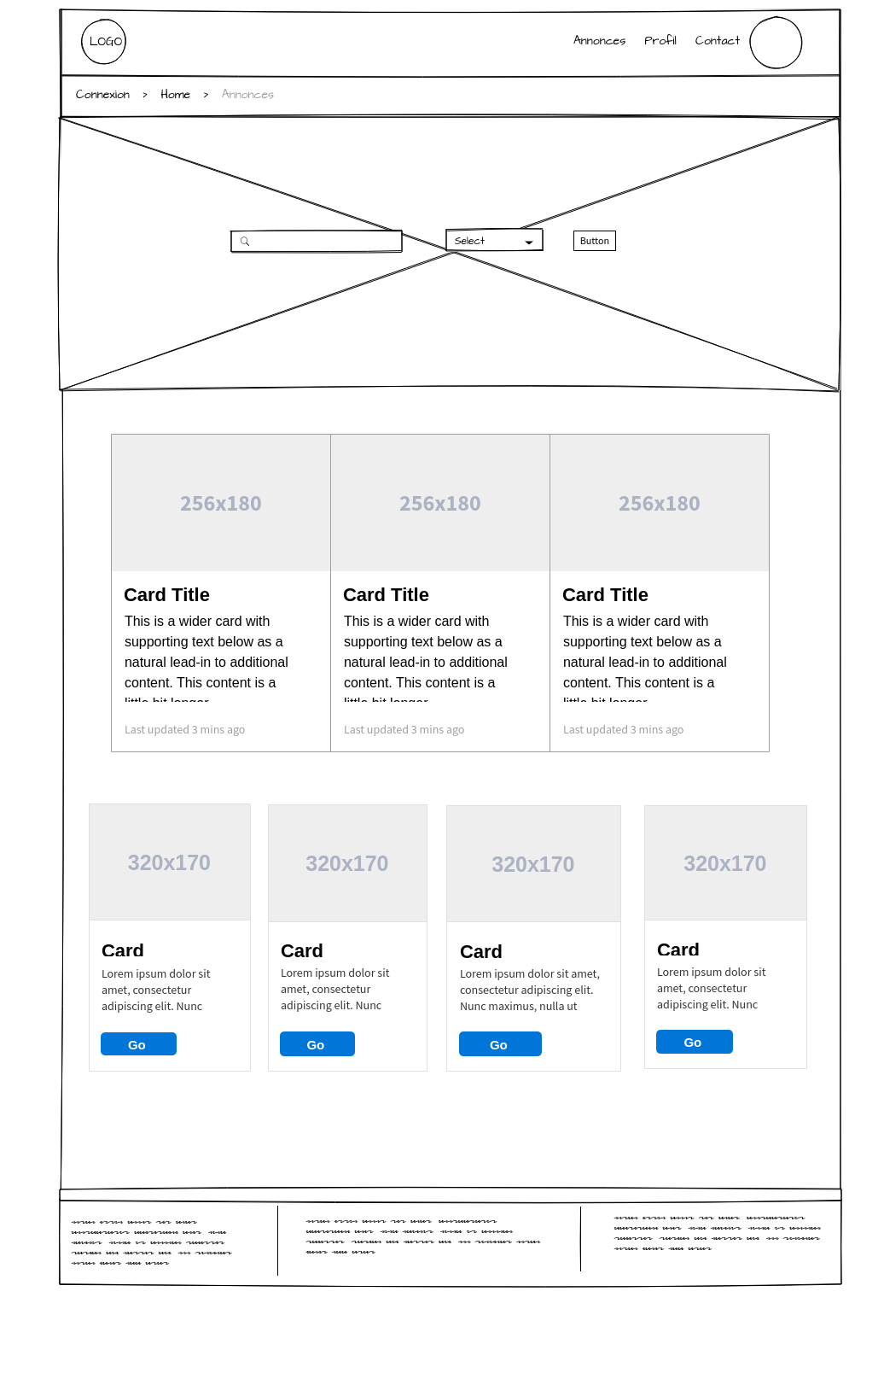
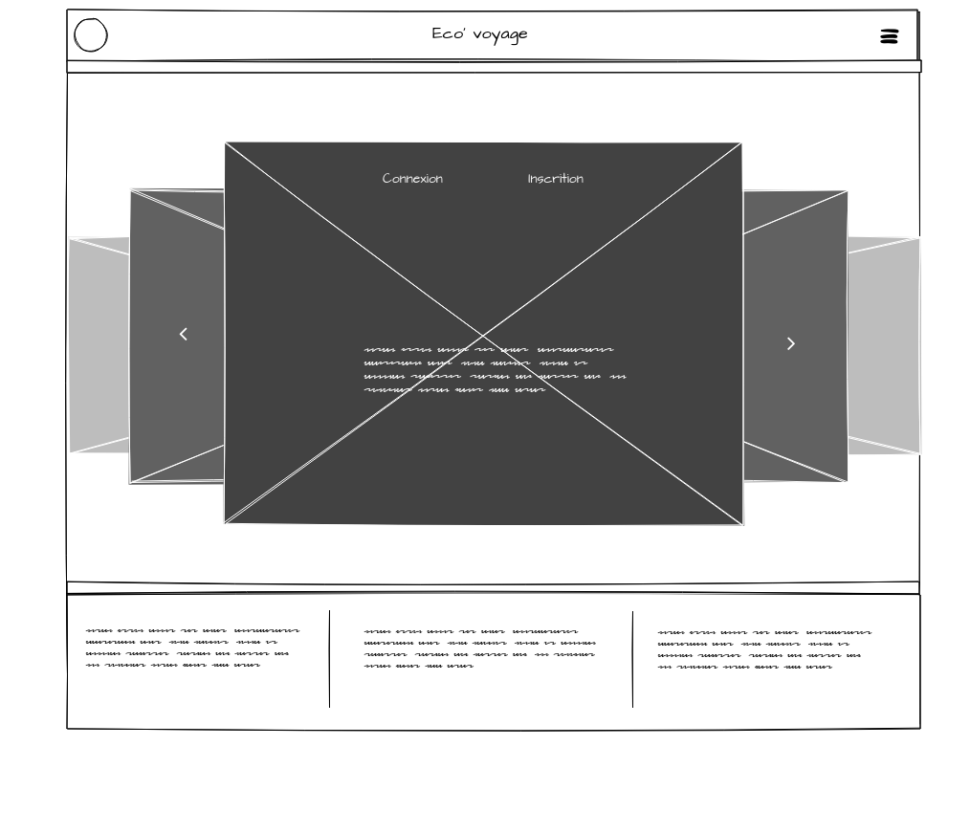
Page de connexion/inscription & page d’acceuil

Slide 17
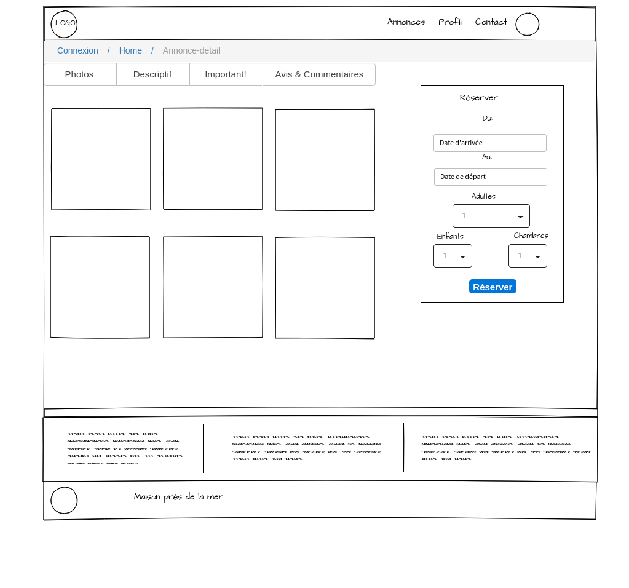
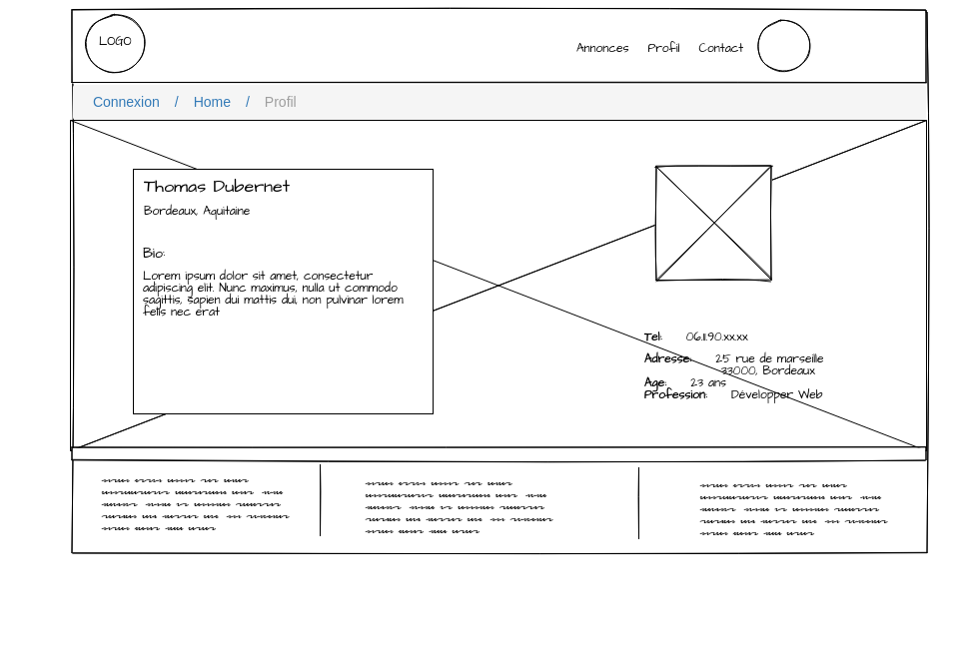
Page annonce & page profil

Slide 18
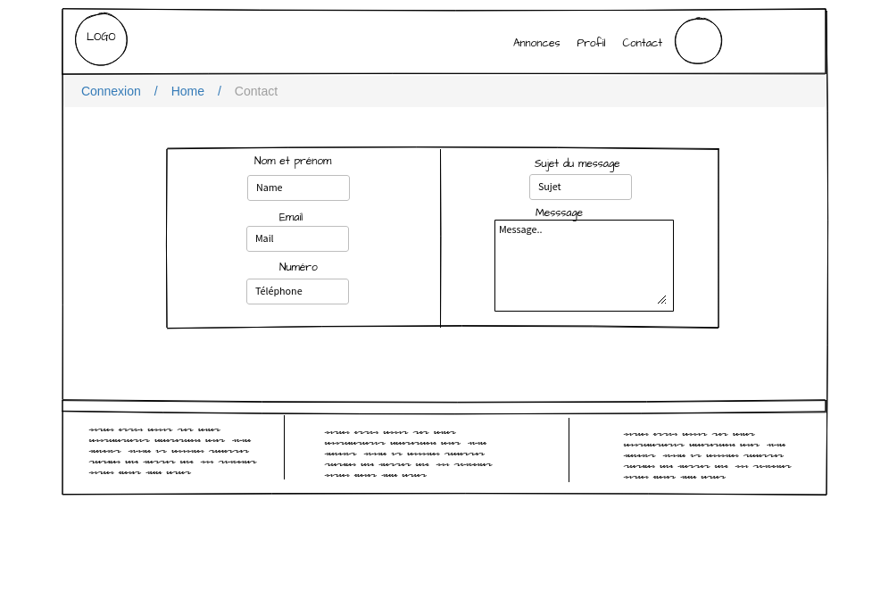
Page de contact

Slide 19
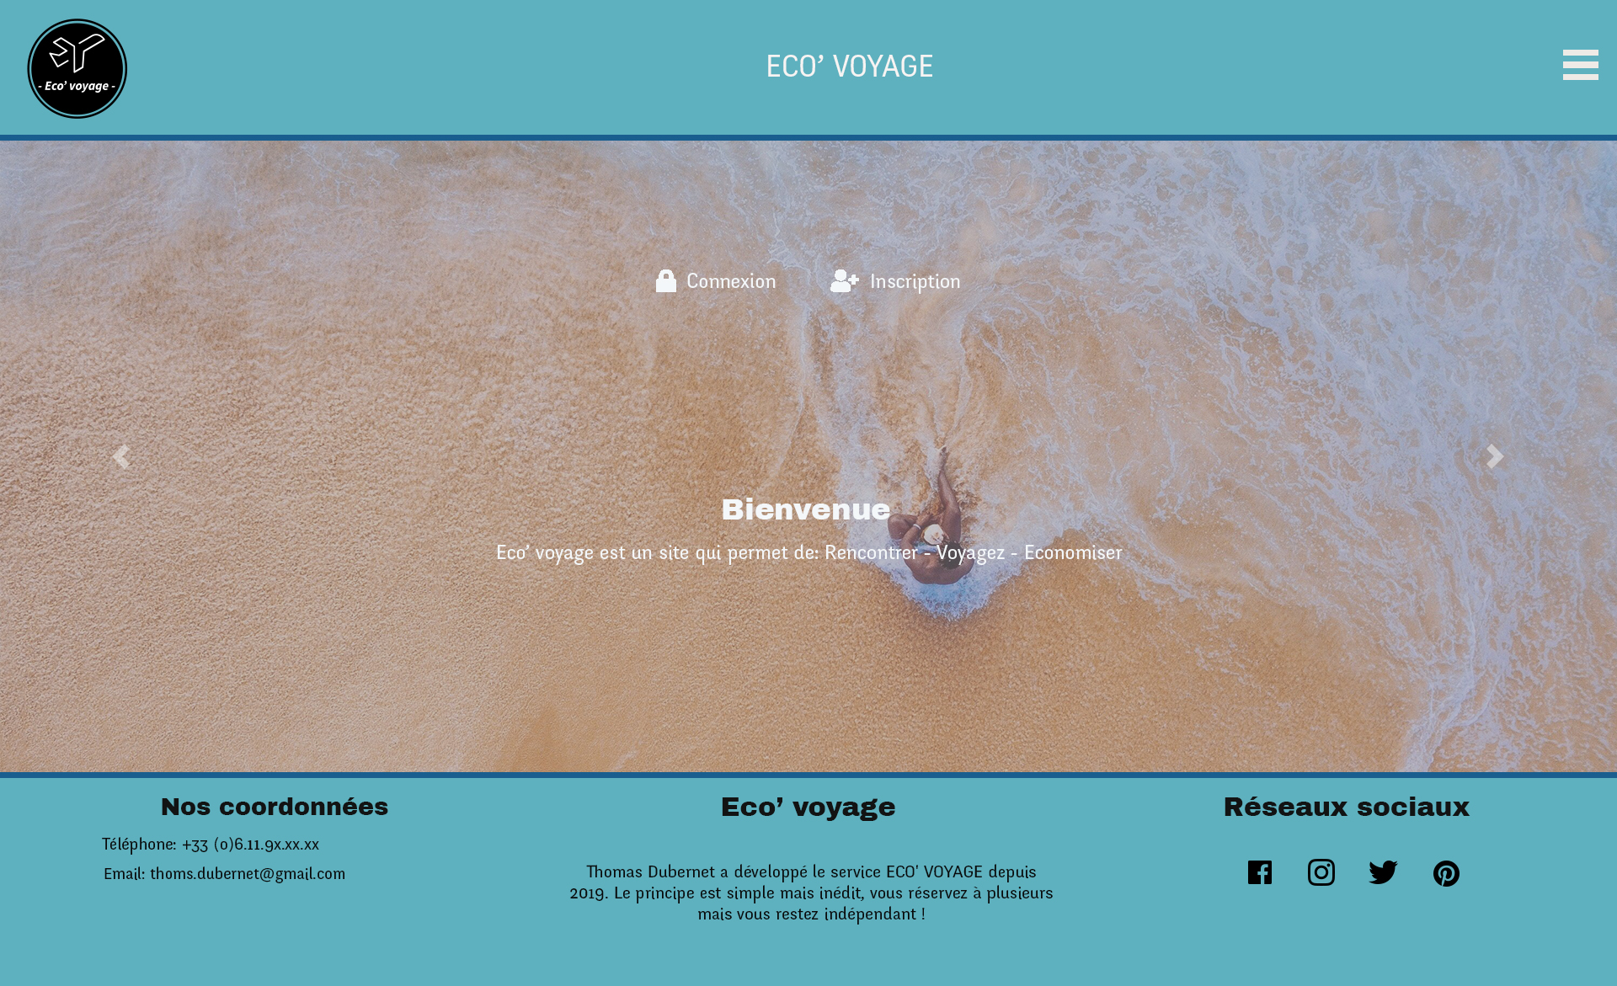

Slide 20
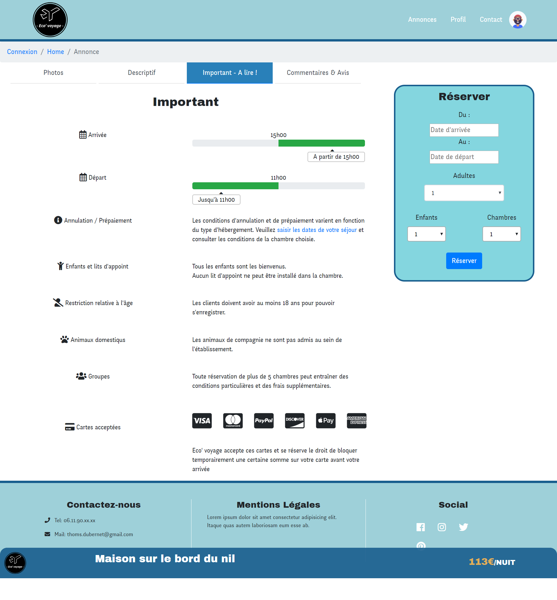
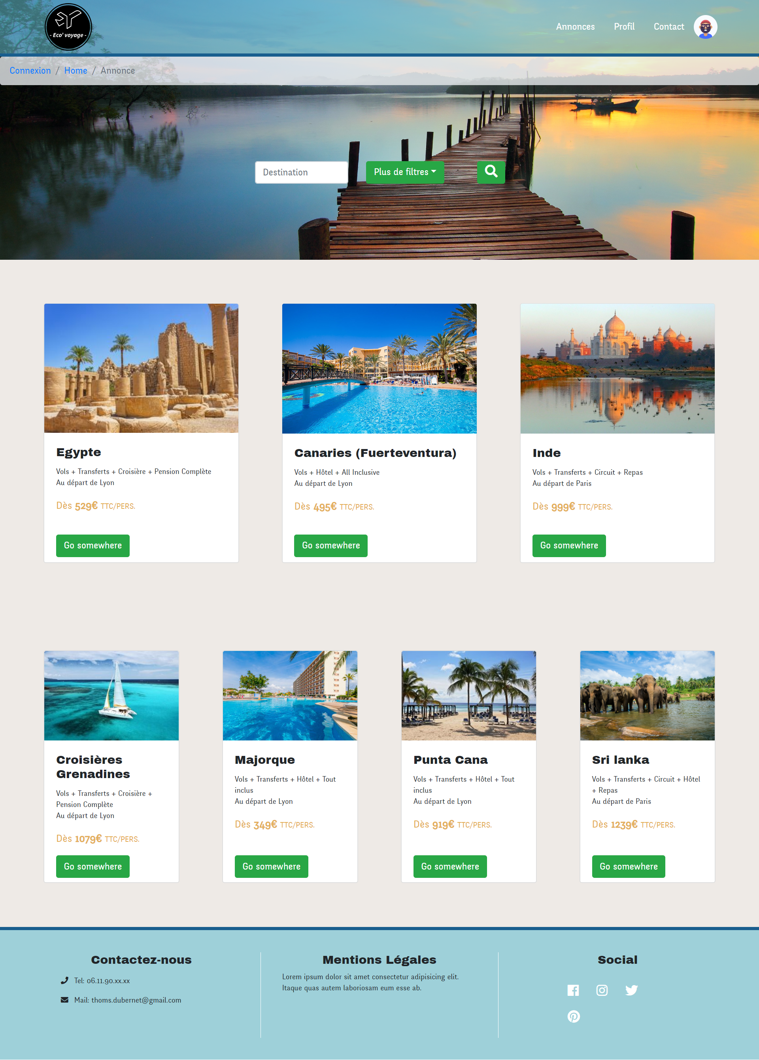
Screenshoots

Slide 21





Merci de votre attention
Dubernet Thomas
06.11.90.59.49
thoms.dubernet@gmail.com
Talis Business School

